Slide 1


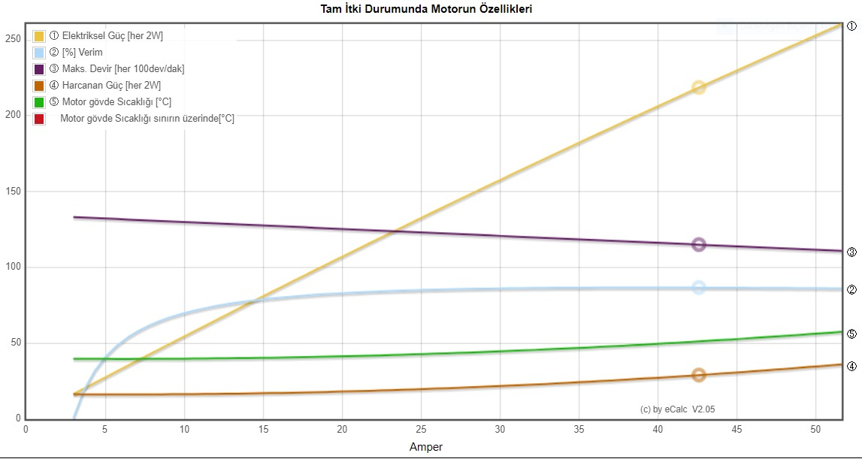
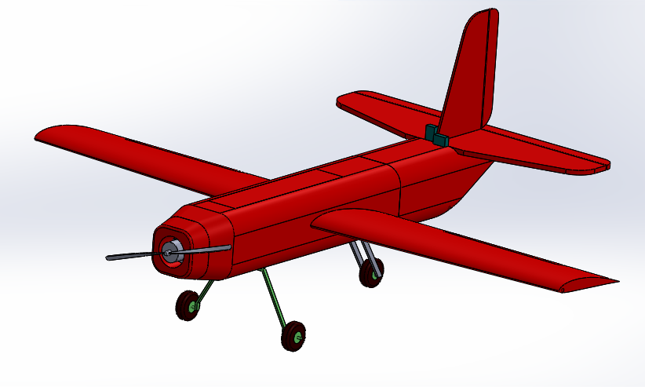
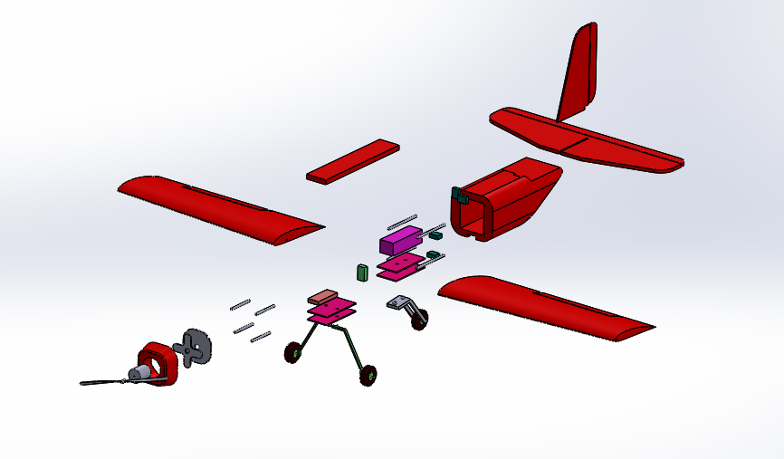
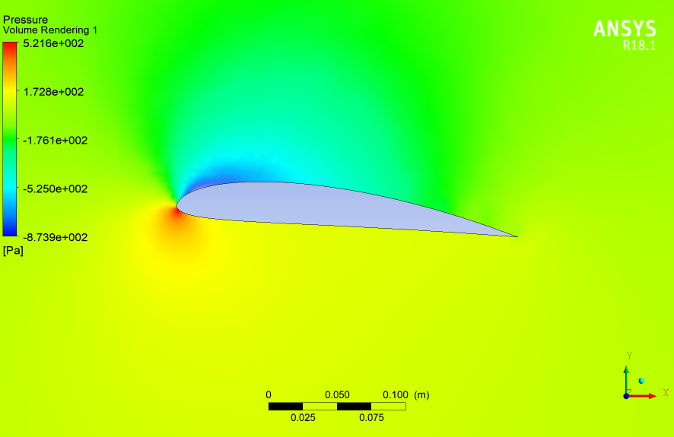
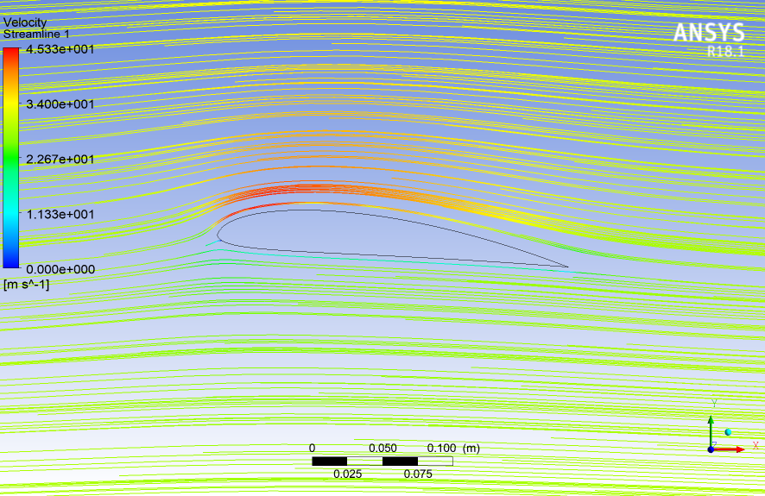
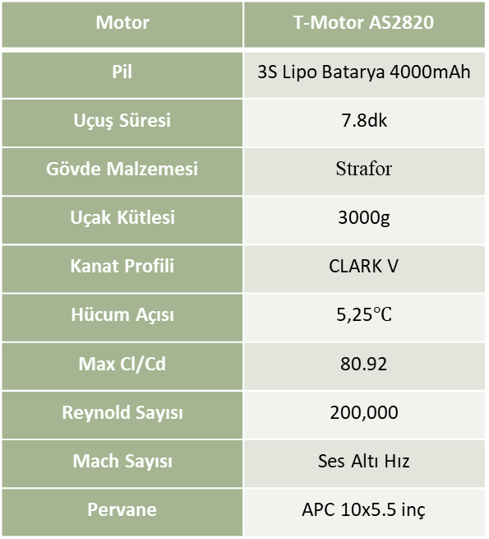
KARADENİZ TEKNİK ÜNİVERİSTESİ
MÜHENDİSLİK FAKÜLTESİ
MAKİNE MÜHENDİSLİĞİ BÖLÜMÜ
SABİT KANATLI İNSANSIZ HAVA ARACI
Danışman: Prof.Dr. Levent GÜMÜŞEL
Çağdaş BOLDAZ, Keremcan ÇAPKIN, Ali Rıza TÜRE, Emirhan EKŞİOĞLU, Berkan SAYGILI
GİRİŞ
Teknolojik gelişmelerle birlikte, her alanda gözlendiği gibi havacılıkta da otonom sistemlere geçişle birlikte insansız hava aracı kullanımı günümüzde yaygınlaşmıştır. Savunma sanayi alanında gözlem ve saldırı amaçlı geliştirilen bu insansız hava araçları modern savaş stratejilerini yeniden baştan yazılmasına neden olmuştur. Bu nedenle bitirme projesi olarak insansız hava aracı tasarımı ve üretimi yapılmıştır.
TASARIMIN TANITIMI
İHA’ nın ağırlığının minimum olması, üretilebilir olması ve maliyetinin ucuz olması hedeflendi. Bu bağlamda İHA’ nın gövdesi strafor üretildi ve karbon fiber borularla iskelet sistemi dizayn edildi. Araştırmalar sonucunda yüksek performansa sahip kanat profilleri arasından maksimum Cl/Cd, Reynold sayısı, Mach sayısı, maksimum kalınlık ve profil geometrisi parametreleri referans alınmış olup CLARK V kanat profili seçildi. Güvenlik açısından İHA'da bulunan lityum-polimer pilin dış yüzeyi göze çarpan bir shrink makaron kaplama ile kaplanılmış olup acil bir durumda kolay ulaşılabilmesi amaçlandı. İHA’ nın kavramsal analizler sonucunda 3000 g ağırlığında olacağı ve 3S Lipo Batarya 4000mAh ile 7.8dk uçuş yapabileceği belirlendi. İHA’ nın; radyo sinyali kaybında veya sert hava koşullarında arıza emniyet sistemi modu etkin olup, sorun giderilene kadar kendi ekseni etrafında dönmesi amaçlandı.
Şekil 3. Tam itki durumunda motorun özellikleri
Şekil 1’deki tabloda İnsansız hava aracının genel özellikleri verilmiştir.
Clark V kanat profilinin 5,25 derecelik hücum açısında akış analizleri ANSYS workbench R18.1 programında analiz edilmiş olup aşağıda hız ve basınç grafikleri verilmiştir.
Motor | T-Motor AS2820
Pil | 3S Lipo Batarya 4000mAh
Uçuş Süresi | 7.8dk
Gövde Malzemesi | Strafor
Uçak Kütlesi | 3000g
Kanat Profili | CLARK V
Hücum Açısı | 5,25$℃$
Max Cl/Cd | 80.92
Reynold Sayısı | 200,000
Mach Sayısı | Ses Altı Hız
Pervane | APC 10x5.5 inç
Şekil 4. Perspektif görünüm
Şekil 1. Genel Özellikler
Şekil 5. Patlama Görünümü
Şekil 2. Yüksüz halde
SONUÇ
İnsansız hava aracının motor testleri sonucu ortaya çıkan itki kuvveti %75 olarak saptandı. Bu değer kumandada gaz verme komutunda %5 sapma gösterip uçuş alanında hava şartlarından kaynaklandığı sonucuna varıldı. Manevra kabiliyeti testlerinde roll, pitch ve yaw dönüş durumlarında aileron, rudder ve elavatörün yeterli olduğu gözlemlendi. Uçuş esnasında montajlanan parçaların rijitliği onaylanıp, uçağın havadayken ve yerdeyken herhangi bir kompanenti parçalandığı ya da koptuğu gözlemlenmedi. Kullanılmış olan 3S Lipo Batarya 4000mAh pilin görev şartlarındaki maksimum uçuş süresi 5 dakika şartına uygun enerji kapasitesinde olduğu uçuş testlerinde ispatlandı.
Şekil 3. Yük altında
Şekil 2 Clark V Akış Analizleri

